Slide 1
기숙사 AB동 지하주차장 유인휀 교체 작업의뢰서
2025. 09. 30
유앤미시스템

Slide 2
기숙사 AB동 지하주차장 유인휀 교체 작업의뢰서
1. 공 사 명 : 기숙사 AB동 지하주차장 유인휀 교체 작업의뢰서
2. 공사요청일 : 2025년 09월 30일
3. 공사의뢰자 : 유앤미시스템 남해원 소장
4. 공 사 내 용 : 기숙사 AB동 지하주차장 유인휀 고장,소음 등 노후화로 인하여 교체 공사 요함
※ 설치위치 및 개수 : 지하 1층 ☞ 6EA
지하 1.5층 ☞ 4EA
지하 2층 ☞ 6EA
지하 2.5층 ☞ 4EA
합계 : 20EA
상기 공사에 대한 공사요청을 에스앤아이 코퍼레이션에게 요청 드리오니 교체공사를 완료해 주실 것을 요청 드립니다.
의 뢰 사 진

Slide 3
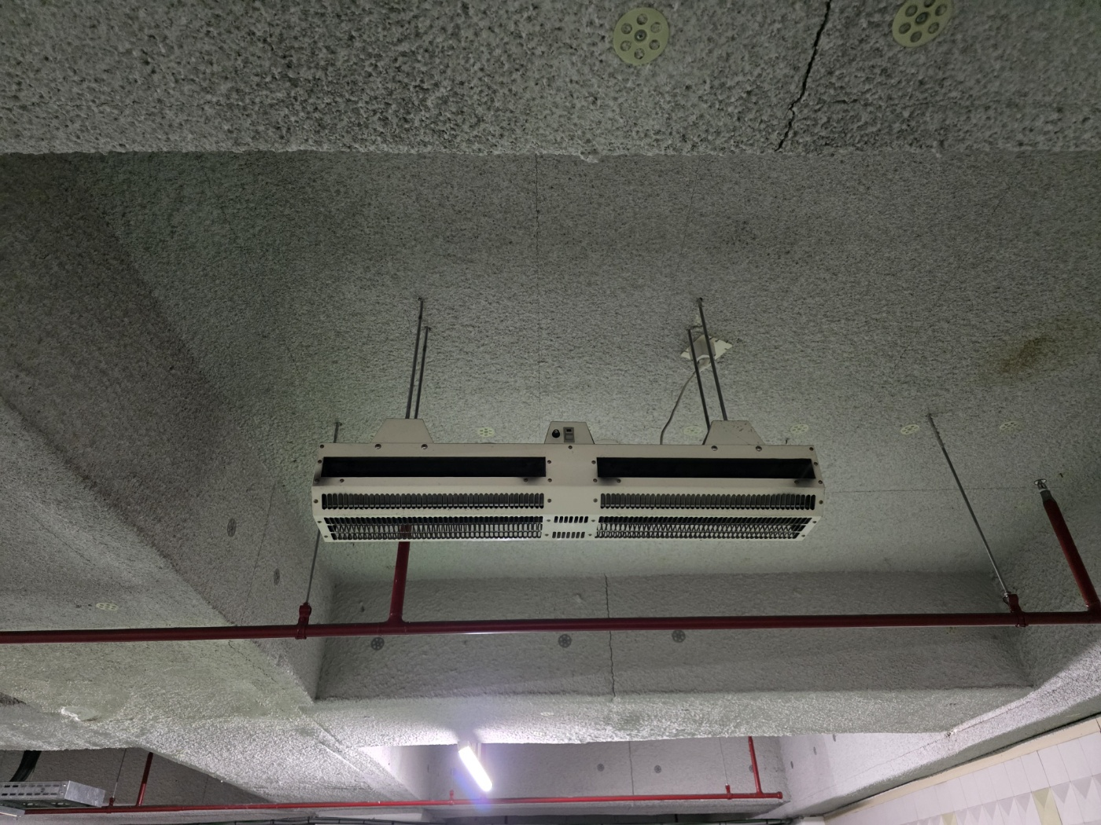
유인휀

Slide 4
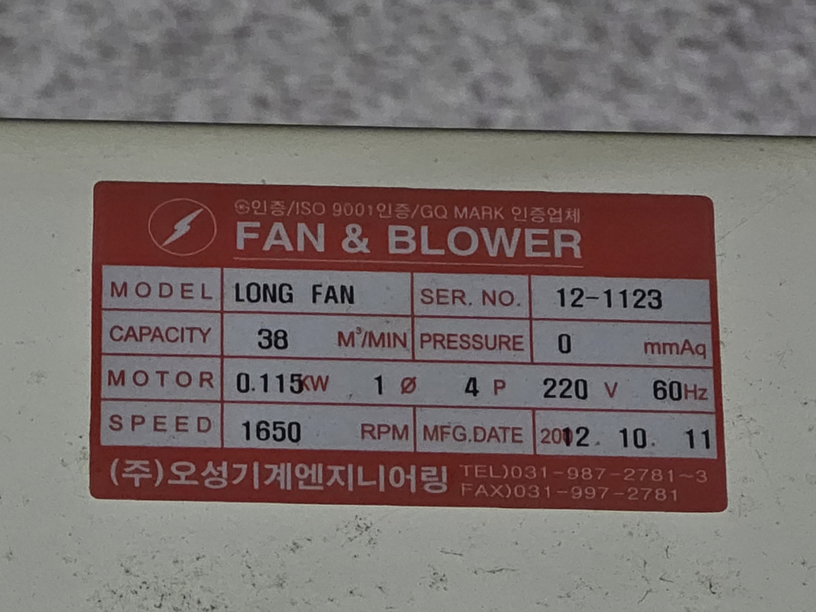
유인휀 사양

